Slide 1
Homework #2
Application & Activity

Slide 2
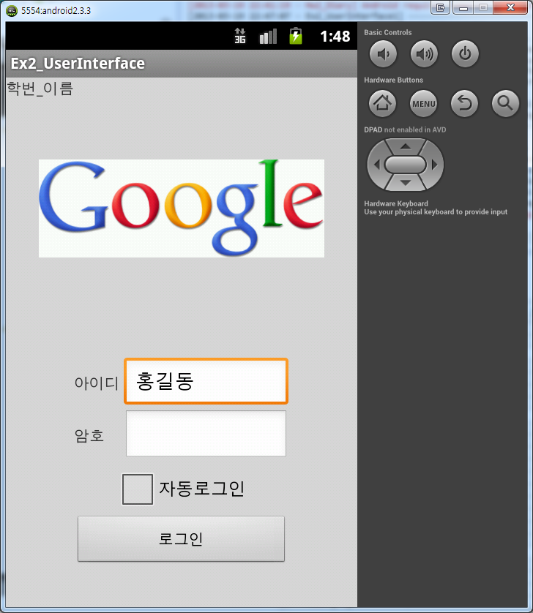
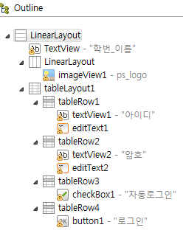
Homework #2-1
아래 화면과 같이 Layout과 Widget을 구성해 봅니다.
ImageView
paddingLeft
paddingRight
Notes:
<LinearLayout xmlns:android="http://schemas.android.com/apk/res/android"
xmlns:tools="http://schemas.android.com/tools"
android:layout_width="match_parent"
android:layout_height="match_parent"
android:orientation="vertical"
android:background="#D5D5D5"
tools:context="com.example.testing.MainActivity"
>
<TextView
android:layout_width="match_parent"
android:layout_height="wrap_content"
android:text="학번_이름" />
<LinearLayout
android:layout_width="match_parent"
android:layout_height="wrap_content" >
<ImageView
android:id="@+id/imageView1"
android:layout_width="wrap_content"
android:layout_height="200dp"
android:paddingLeft="30dp"
android:paddingRight="30dp"
android:src="@drawable/ic_launcher" />
</LinearLayout>
<TableLayout
android:id="@+id/tableLayout1"
android:layout_width="match_parent"
android:layout_height="match_parent"
android:gravity="center" >
<TableRow
android:id="@+id/tableRow1"
android:layout_width="wrap_content"
android:layout_height="wrap_content"
android:gravity="center" >
<TextView
android:id="@+id/textView1"
android:layout_width="45dp"
android:layout_height="wrap_content"
android:text="아이디" >
</TextView>
<EditText
android:id="@+id/editText1"
android:layout_width="150dp"
android:layout_height="wrap_content" >
</EditText>
</TableRow>
<TableRow
android:id="@+id/tableRow2"
android:layout_width="wrap_content"
android:layout_height="wrap_content"
android:gravity="center" >
<TextView
android:id="@+id/textView2"
android:layout_width="wrap_content"
android:layout_height="wrap_content"
android:text="암호" >
</TextView>
<EditText
android:id="@+id/editText2"
android:layout_width="150dp"
android:layout_height="wrap_content" >
</EditText>
</TableRow>
<TableRow
android:id="@+id/tableRow3"
android:layout_width="wrap_content"
android:layout_height="wrap_content"
android:gravity="center" >
<CheckBox
android:id="@+id/checkBox1"
android:layout_width="wrap_content"
android:layout_height="wrap_content"
android:layout_gravity="center"
android:layout_span="2"
android:text="자동로그인" >
</CheckBox>
</TableRow>
<TableRow
android:id="@+id/tableRow4"
android:layout_width="wrap_content"
android:layout_height="wrap_content"
android:gravity="center" >
<Button
android:id="@+id/button1"
android:layout_width="match_parent"
android:layout_height="wrap_content"
android:layout_span="2"
android:text="로그인" >
</Button>
</TableRow>
</TableLayout>
</LinearLayout>

Slide 3

Homework #2-1
  구글 로고 이미지는 http://www.google.co.kr/images/logos/ps_logo.png 에서 다운로드 할 수 있습니다.
  구글 로고 대신 KNU 앰블럼을 사용해도 됨
Notes:
<LinearLayout xmlns:android="http://schemas.android.com/apk/res/android"
xmlns:tools="http://schemas.android.com/tools"
android:layout_width="match_parent"
android:layout_height="match_parent"
android:orientation="vertical"
android:background="#D5D5D5"
tools:context="com.example.testing.MainActivity"
>
<TextView
android:layout_width="match_parent"
android:layout_height="wrap_content"
android:text="학번_이름" />
<LinearLayout
android:layout_width="match_parent"
android:layout_height="wrap_content" >
<ImageView
android:id="@+id/imageView1"
android:layout_width="wrap_content"
android:layout_height="200dp"
android:paddingLeft="30dp"
android:paddingRight="30dp"
android:src="@drawable/ic_launcher" />
</LinearLayout>
<TableLayout
android:id="@+id/tableLayout1"
android:layout_width="match_parent"
android:layout_height="match_parent"
android:gravity="center" >
<TableRow
android:id="@+id/tableRow1"
android:layout_width="wrap_content"
android:layout_height="wrap_content"
android:gravity="center" >
<TextView
android:id="@+id/textView1"
android:layout_width="45dp"
android:layout_height="wrap_content"
android:text="아이디" >
</TextView>
<EditText
android:id="@+id/editText1"
android:layout_width="150dp"
android:layout_height="wrap_content" >
</EditText>
</TableRow>
<TableRow
android:id="@+id/tableRow2"
android:layout_width="wrap_content"
android:layout_height="wrap_content"
android:gravity="center" >
<TextView
android:id="@+id/textView2"
android:layout_width="wrap_content"
android:layout_height="wrap_content"
android:text="암호" >
</TextView>
<EditText
android:id="@+id/editText2"
android:layout_width="150dp"
android:layout_height="wrap_content" >
</EditText>
</TableRow>
<TableRow
android:id="@+id/tableRow3"
android:layout_width="wrap_content"
android:layout_height="wrap_content"
android:gravity="center" >
<CheckBox
android:id="@+id/checkBox1"
android:layout_width="wrap_content"
android:layout_height="wrap_content"
android:layout_gravity="center"
android:layout_span="2"
android:text="자동로그인" >
</CheckBox>
</TableRow>
<TableRow
android:id="@+id/tableRow4"
android:layout_width="wrap_content"
android:layout_height="wrap_content"
android:gravity="center" >
<Button
android:id="@+id/button1"
android:layout_width="match_parent"
android:layout_height="wrap_content"
android:layout_span="2"
android:text="로그인" >
</Button>
</TableRow>
</TableLayout>
</LinearLayout>

Slide 4
Homework #2-2
다음의 UI를 모두 포함한 어플리케이션을 구성하고 제출하세요
(별도의 기능이 없어도 됨, 자유형식)
  ActionBar
  ListView
  Tab (Fragment 두개 이상)

Slide 5


